Slide 1


NHÂN VỚI SỐ
CÓ MỘT CHỮ SỐ

Slide 2

SGK/ 57
Thứ tư ngày 10 tháng 11 năm 2021
Toán
Nhân với số có một chữ số
a) 241324 x 2 = ?
b) 136204 x 4 = ?

Slide 3




a) 241324 x 2 = ?
241324
2
Cách đặt tính nào sau đây đúng nhất ?
241324
241324
241324
x
x
x
2
2
2

Slide 4
NHÂN VỚI SỐ CÓ MỘT CHỮ SỐ
a) 241324 x 2 = ?
Thực hiện tính
như thế nào ?
241324
x
2

Slide 5
NHÂN VỚI SỐ CÓ MỘT CHỮ SỐ
a) 241324 x 2 = ?
Nhân theo thứ tự từ phải sang trái
241324
2 nhân 4 bằng 8, viết 8.
x
2 nhân 2 bằng 4, viết 4.
2
2 nhân 3 bằng 6, viết 6.
4
8
2
6
4
8
2 nhân 1 bằng 2, viết 2.
2 nhân 4 bằng 8, viết 8.
241324 x 2 = 482648
2 nhân 2 bằng 4, viết 4.

Slide 6
NHÂN VỚI SỐ CÓ MỘT CHỮ SỐ
b) 136204 x 4 = ?
Nhân theo thứ tự từ phải sang trái
4 nhân 4 bằng 16, viết 6 nhớ 1.
3
6
4
136204
1
2
0
4 nhân 0 bằng 0, thêm 1 bằng 1, viết 1.
x
4
4 nhân 2 bằng 8, viết 8
4 nhân 6 bằng 24, viết 4 nhớ 2.
5
4
4
8
1
6
4 nhân 3 bằng 12, thêm 2 bằng 14, viết 4 nhớ 1.
4 nhân 1 bằng 4, thêm 1 bằng 5, viết 5.
136204 x 4 = 544816

Slide 7

1. Đặt tính rồi tính :
341231 x 2
214325 x 4
b) 102426 x 5
410536 x 3

Slide 8

1. Đặt tính rồi tính :
341231 x 2 =
102426 x 5 =
341231
X
2
102426
X
5
682462
512130
214325 x 4 =
410536 x 3 =
214325 x 4 =
214325
X
4
410536
X
3
1231608
857300

Slide 9
2. Viết giá trị của biểu thức vào ô trống:
m | 2 | 3 | 4 | 5
201634 x m
2
201634 x
403 268
604 902
806 536
1 008 170

Slide 10

3. Tính :
a) 321475 + 423507 x 2
843275 – 123568 x 5
= 321475 + 847014
= 1 168 489
= 843275 - 617840
= 225435
b. 1 306 x 8 + 24 573
609 x 9 – 4 845
= 10 448 + 24 573
= 5 481 – 4 845
= 35 021
= 636

Slide 11
4. Một huyện miền núi có 8 xã vùng thấp và 9 xã vùng cao. Mỗi xã vùng thấp được cấp 850 quyển truyện, mỗi xã vùng cao được cấp 980 quyển truyện. Hỏi huyện đó được cấp bao nhiêu quyển truyện?
Tóm tắt:
Vùng thấp: 8 xã – mỗi xã cấp 850 quyển
? quyển
Vùng cao : 9 xã – mỗi xã cấp 980 quyển

Slide 12
Bài giải
Số sách 8 xã vùng thấp được cấp:
850 x 8 = 6800 (quyển)
Số sách 9 xã vùng cao được cấp:
980 x 9 = 8820 (quyển)
Số sách huyện đó được cấp:
6800 + 8820 = 15 620 (quyển)
Đáp số: 15 620 quyển

Slide 13




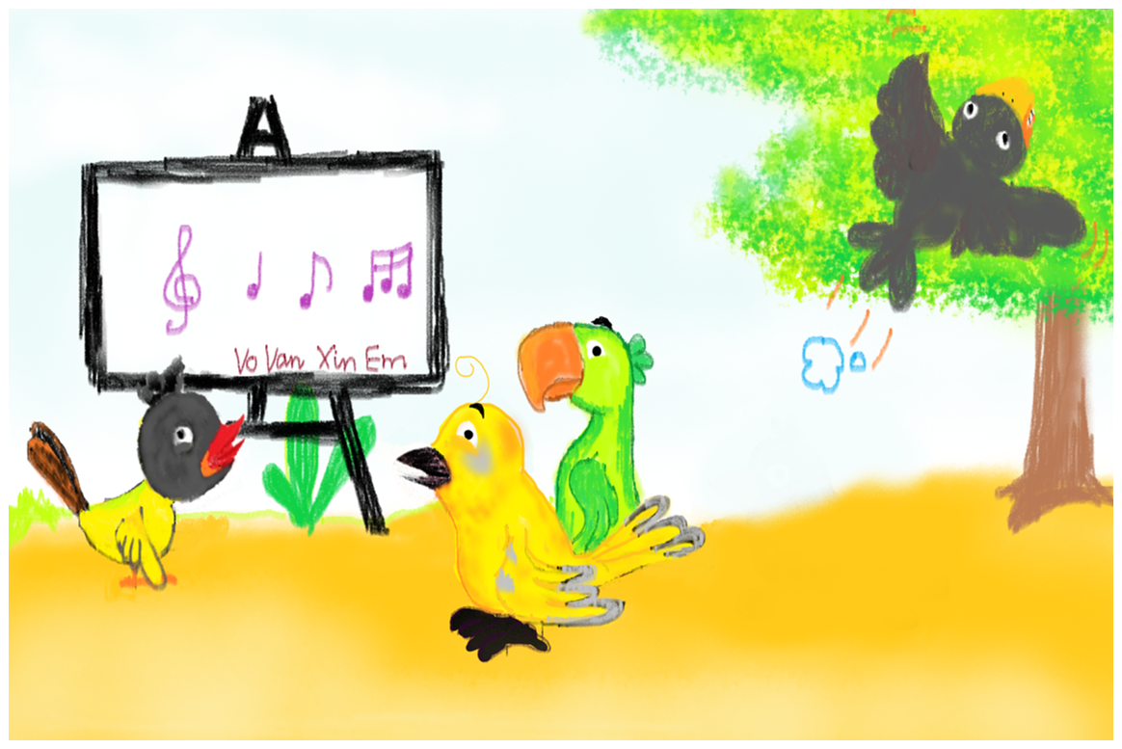














RUNG CHUÔNG VÀNG

Slide 14


Câu 1: Tìm đáp án đúng nhất:
343 142 × 2 = ?
A. 686 184
B. 686 284
C. 866 284

Slide 15



Câu 2: 201634 × 4 = ?
A. 806 526
B. 806 434
C. 806 536

Slide 16
Câu 3: 201634 × 5 = ?
A. 1008170
B. 108170
C. 1006 536

Slide 17
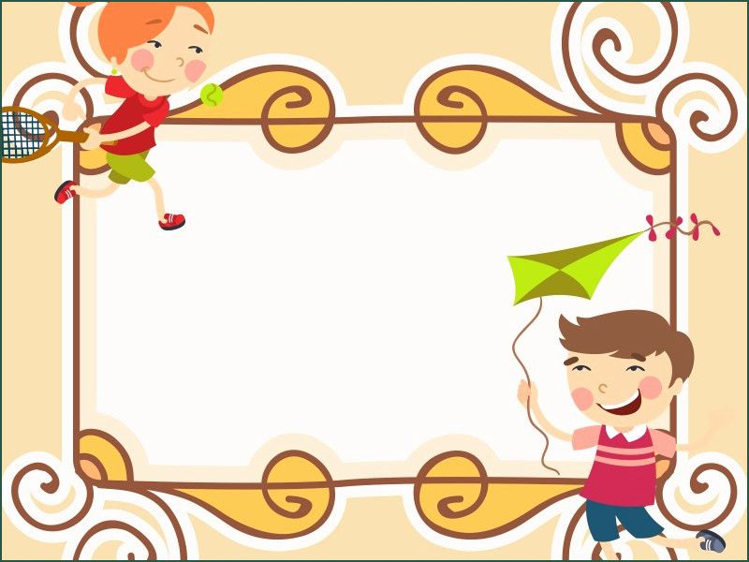

Câu 3: Khi nhân với số có một chữ số ta làm như thế nào ?
Bước 1: Đặt tính
Bước 2: Tính từ phải sang trái

Slide 18



Cảm ơn các em đã lắng nghe. Chúc các em học tốt.

